Slide 1





Chào mừng các em đến với tiết Toán

Slide 2





CHỦ ĐỀ 5
LÀM QUEN VỚI HÌNH PHẲNG
BÀI 25:
ĐIỂM, ĐOẠN THẲNG, ĐƯỜNG THẲNG, ĐƯỜNG CONG,
BA ĐIỂM THẲNG HÀNG.
Tiết 1

Slide 3




Nhận biết được điểm, đoạn thẳng.
Đọc được tên điểm, đoạn thẳng cho trước.
Đo, so sánh độ dài các đoạn thẳng.

Slide 4


KHÁM PHÁ

Slide 5

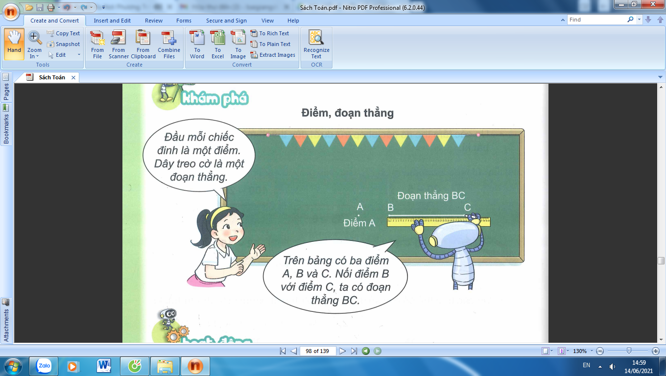

Slide 6
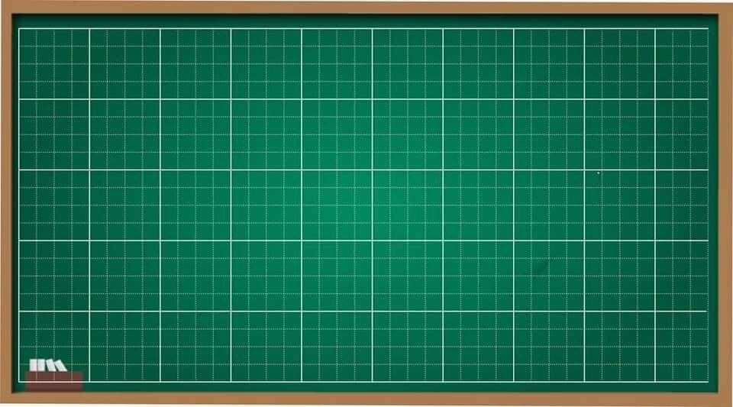
Điểm
- Điểm được kí hiệu bằng dấu chấm
H
Điểm H
- Tên của điểm được đặt bằng chữ cái in hoa, không có dấu.
A
B
C
Điểm A
Điểm B
Điểm C

Slide 7

Nối 2 điểm vừa tạo được với nhau.

Slide 8

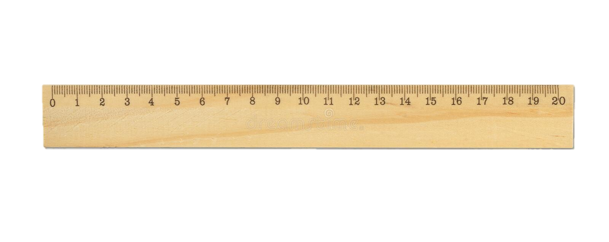
Đoạn thẳng
Nối điểm B với điểm C
, ta có đoạn thẳng BC
Điểm B
Điểm C
Đoạn thẳng BC
B
C
- Đoạn thẳng nối 2 điểm, điểm đầu và điểm cuối.
Hai điểm đầu mút
- Tên của đoạn thẳng gồm tên của điểm đầu và điểm cuối, đặt tên đoạn thẳng theo thứ tự bảng chữ cái.
- Đọc tên đoạn thẳng lần lượt từ điểm đầu đến điểm cuối, từ trái sang
phải.

Slide 9
Đoạn thẳng
Đoạn thẳng BC
A
B
C
Làm thế nào để có đoạn thẳng AB và đoạn thẳng AC?

Slide 10
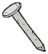
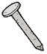








Điểm, đoạn thẳng
Đầu mỗi chiếc đinh là 1 điểm.
Dây treo cờ là một đoạn thẳng.

Slide 11
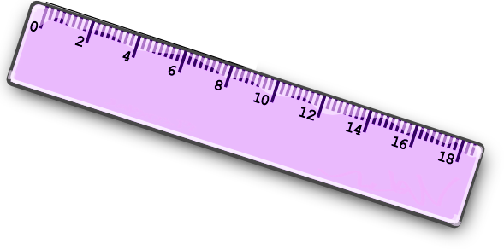
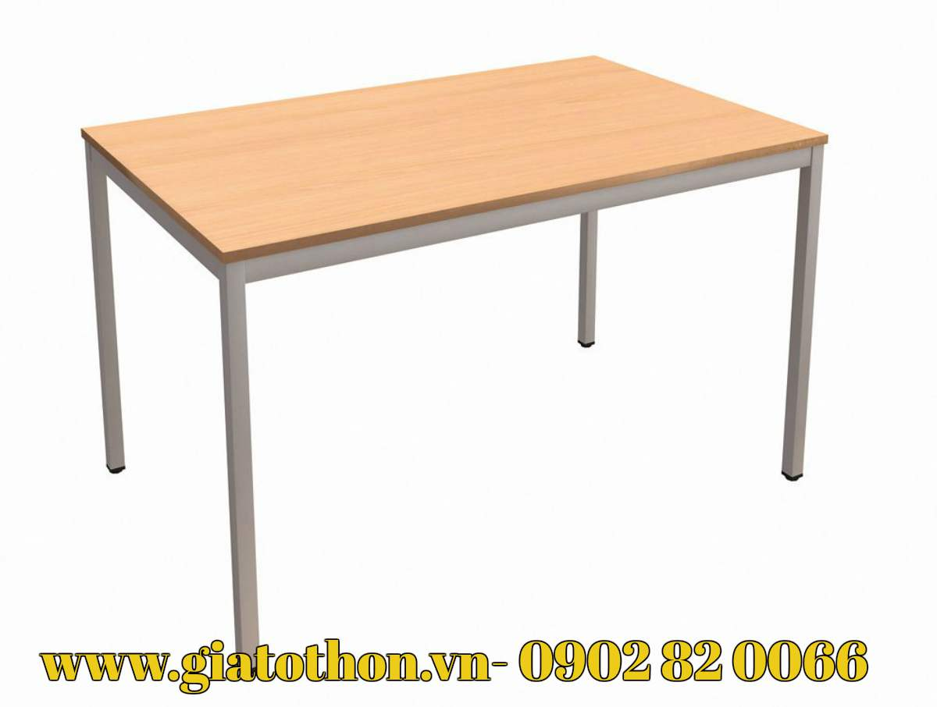

Xác định đoạn thẳng trên mỗi đồ vật sau:

Slide 12
HOẠT ĐỘNG

Slide 13
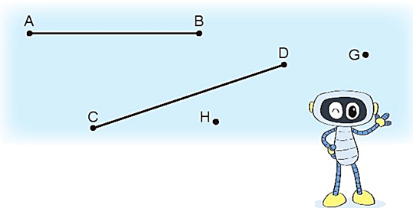
1
Kể tên các điểm trong hình vẽ.
, C
, D
, H
, G
Trong hình vẽ có 6 điểm: A
, B
b) Kể tên các đoạn thẳng trong hình vẽ.
Trong hình vẽ có 2 đoạn thẳng: AB
, CD

Slide 14
2
Kể tên các đoạn thẳng trong mỗi hình vẽ sau:
a) b)
M
.
A
.
C
.
N
.
.
.
D
.
B
P
Đoạn thẳng
MN, MP , NP
Đoạn thẳng
AB , BC , CD

Slide 15
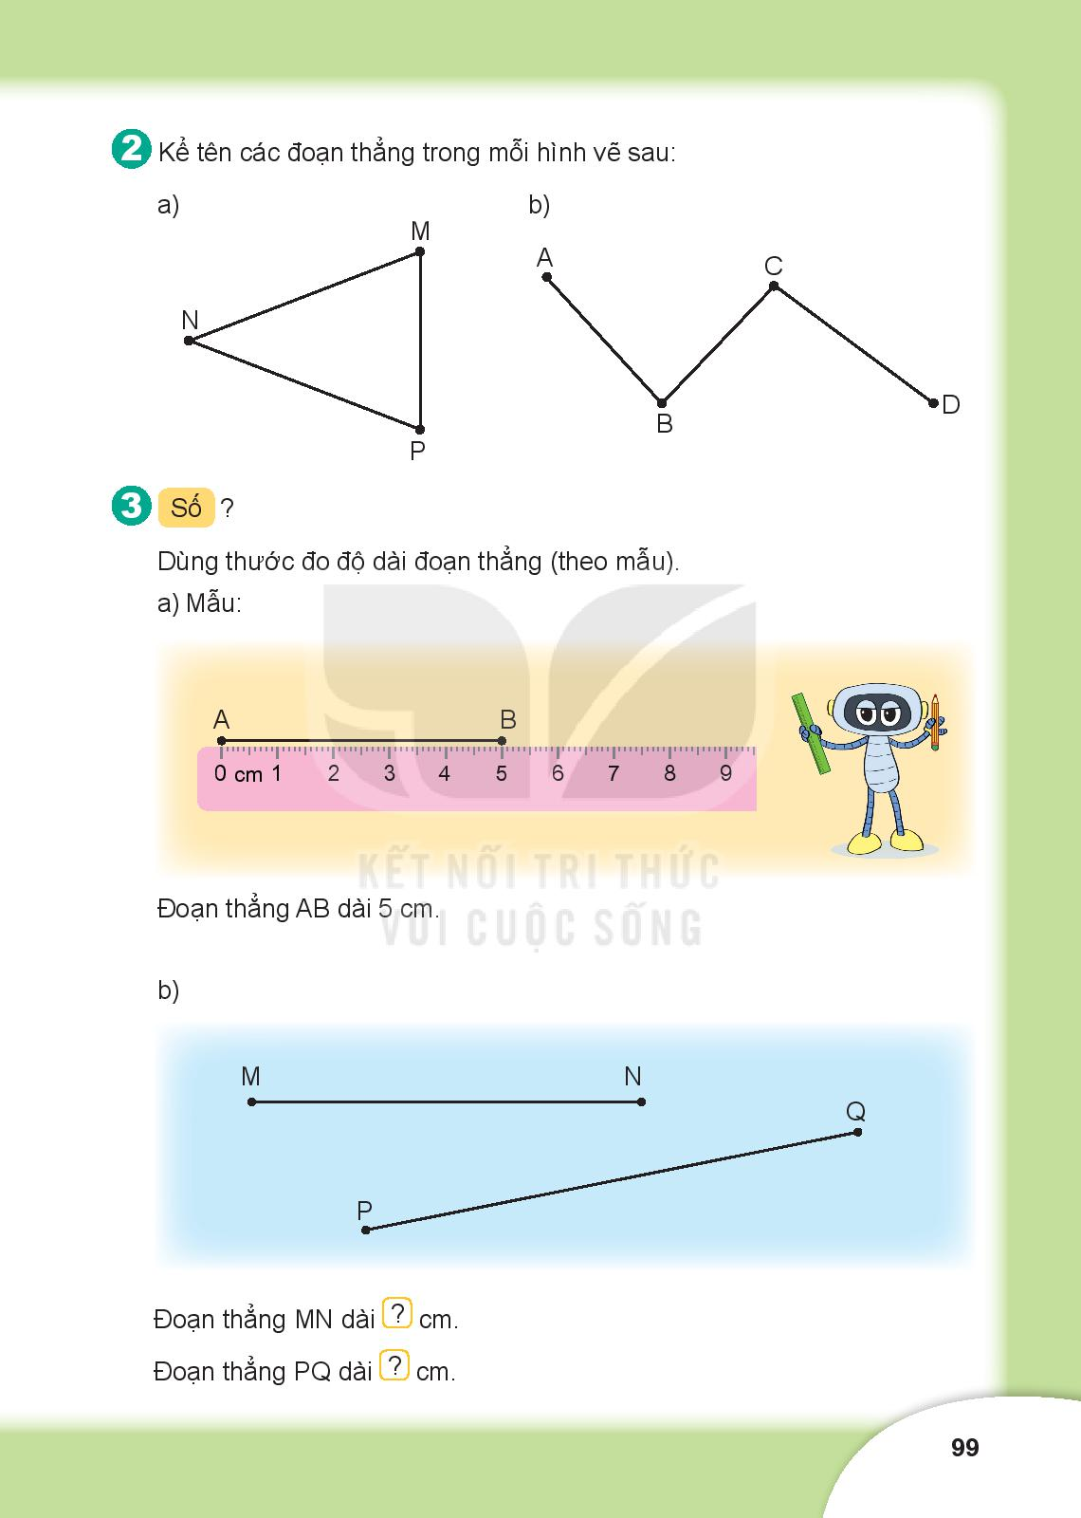

3
Số ?
5cm
B
A
.
.
7cm
9cm

Slide 16




Nhím Nâu Về Nhà

Slide 17
Cách chơi
Để giúp nhím nâu vượt qua con đường đầy khó khăn trở về với ngôi nhà của mình.
Các em học sinh sẽ trả lời từng câu hỏi tương ứng với từng chướng ngại vật trên đường.
Chúc các em loại bỏ được nhiều chướng ngại vật.

Slide 18
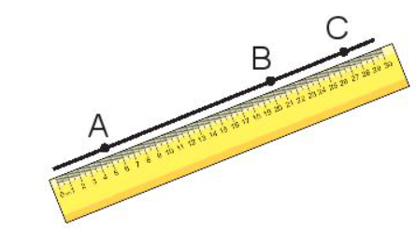

Hình vẽ dưới đây có mấy điểm?
15
14
13
12
11
10
9
8
7
6
5
4
3
2
1
0
A. 3
C. 2
B. 4
D. 1

Slide 19
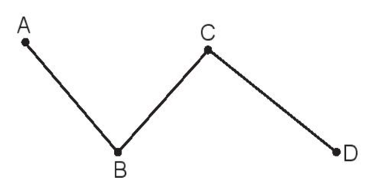
Hình vẽ dưới đây có mấy điểm?
15
14
13
12
11
10
9
8
7
6
5
4
3
2
1
0
A. 3
C. 2
B. 4
D. 5

Slide 20
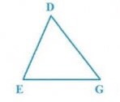
Hình vẽ dưới đây có mấy đoạn thẳng?
15
14
13
12
11
10
9
8
7
6
5
4
3
2
1
0
A. 5
C. 4
B. 2
D. 3

Slide 21


3
1

Slide 22

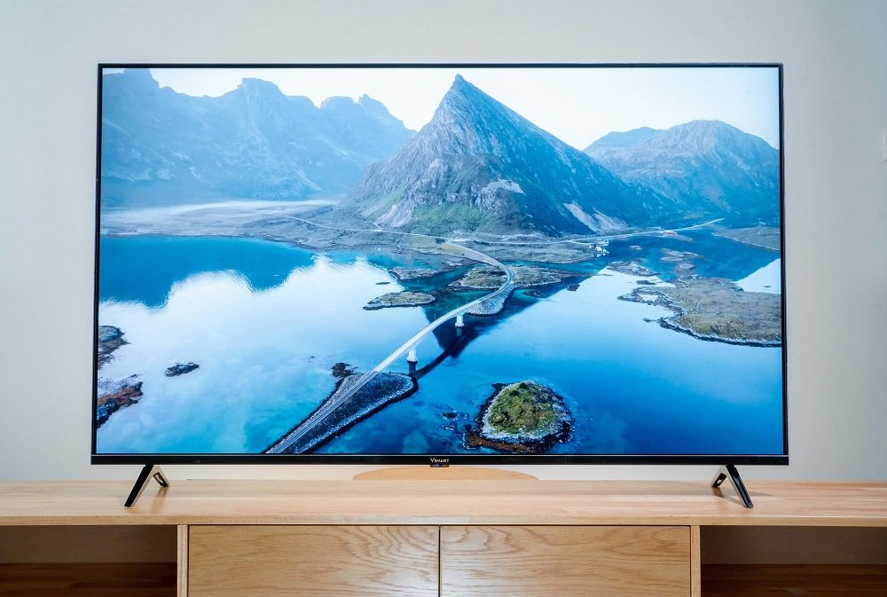
Hãy tìm hình ảnh đoạn thẳng ở nhà em.
Vận dụng
Notes:
GV có thế cho HS vận dụng hoặc ấn vào ngôi sao để lấy đường link làm trong liveworksheets.
https://www.liveworksheets.com/4-nl850132qk

Slide 23
